Slide 1
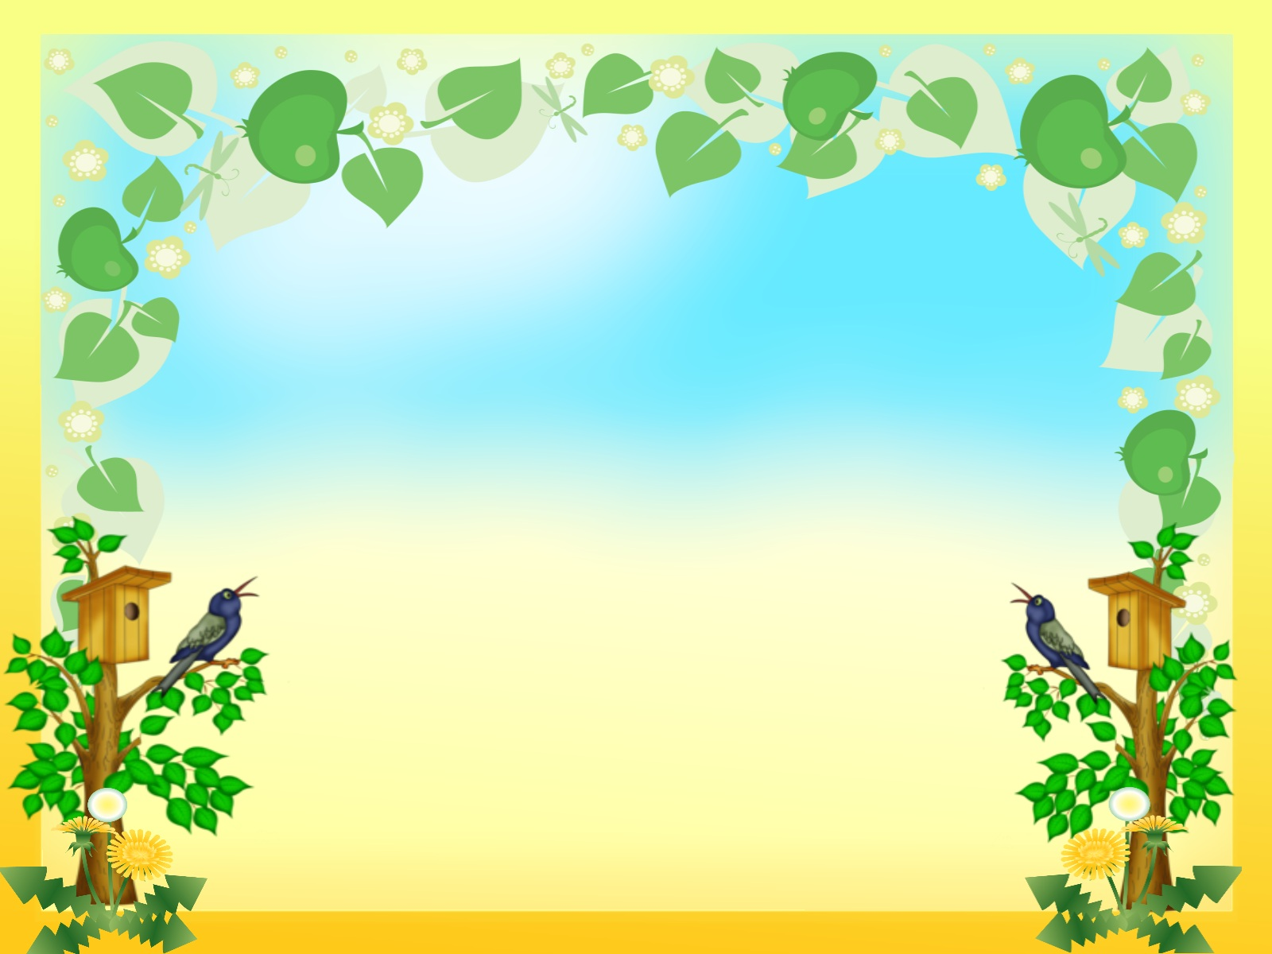
Фотоотчёт
непосредственно образовательной деятельности
по конструированию для детей второй младшей группы
по теме
«Прилетели к нам скворцы
Все горластые певцы.
Надо домик смастерить,
Ведь беднягам негде жить»
в рамках муниципального конкурса технического творчества «Технопарк изобретений».
Подготовила: Надеева А. А.
Воспитатель 2 младшей группы «Капельки»
2022 г.

Slide 2
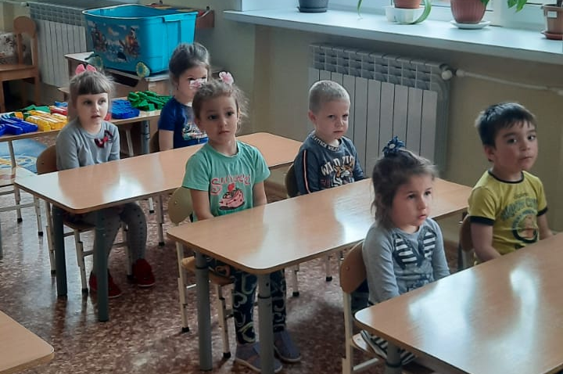
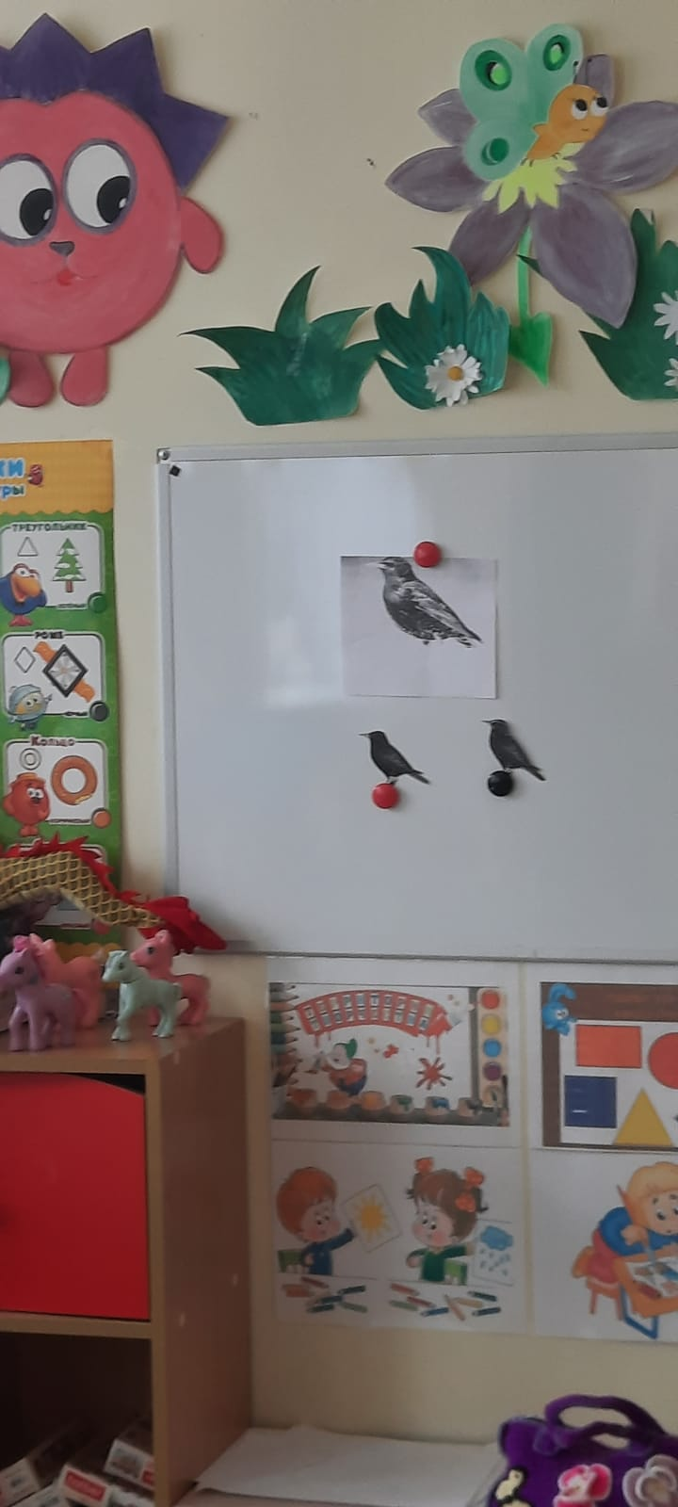
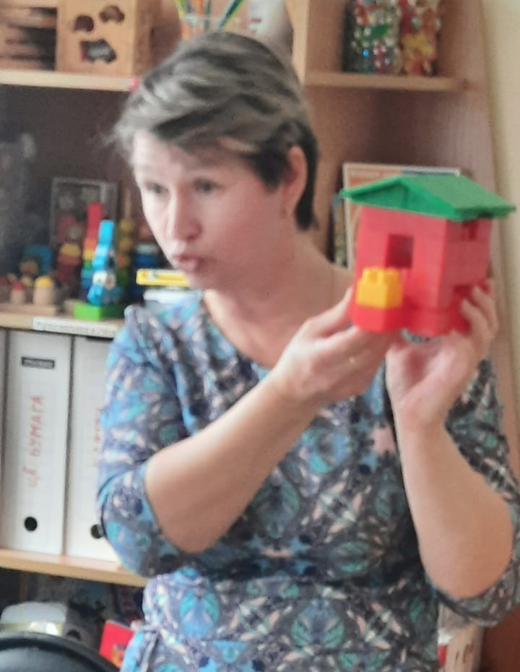

Slide 3
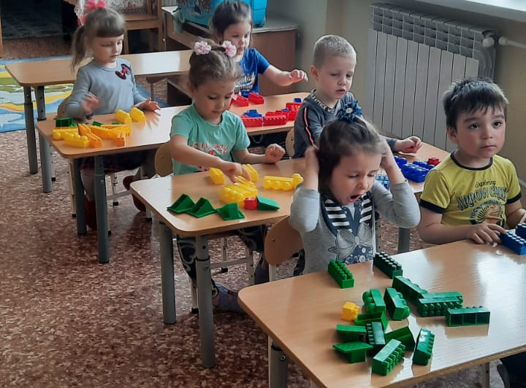
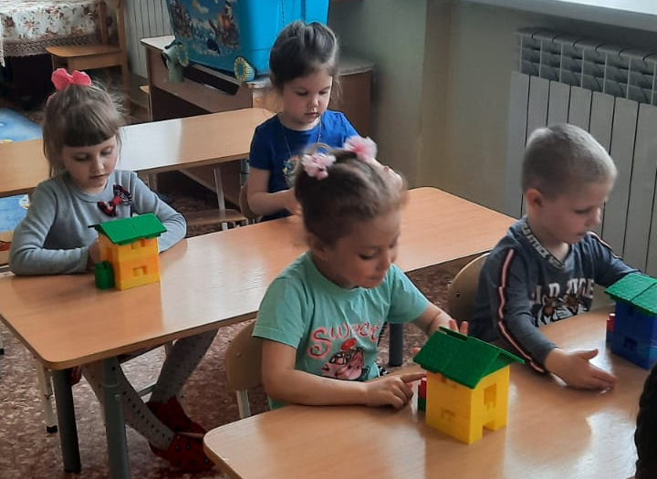
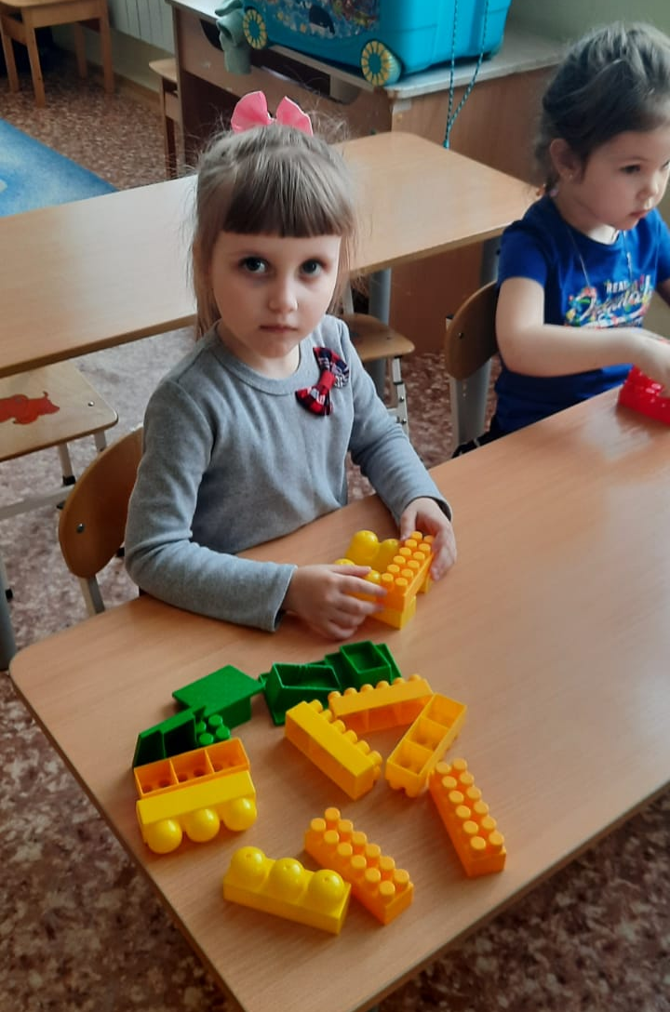

Slide 4
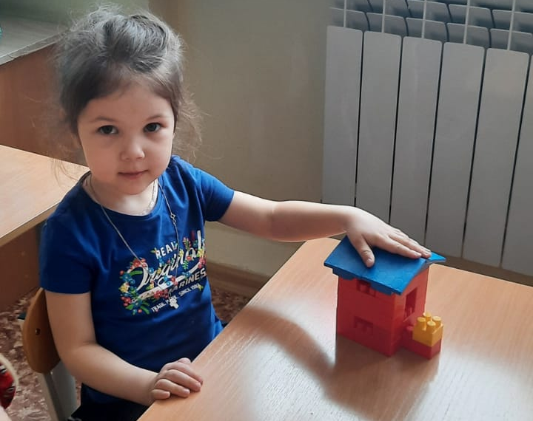
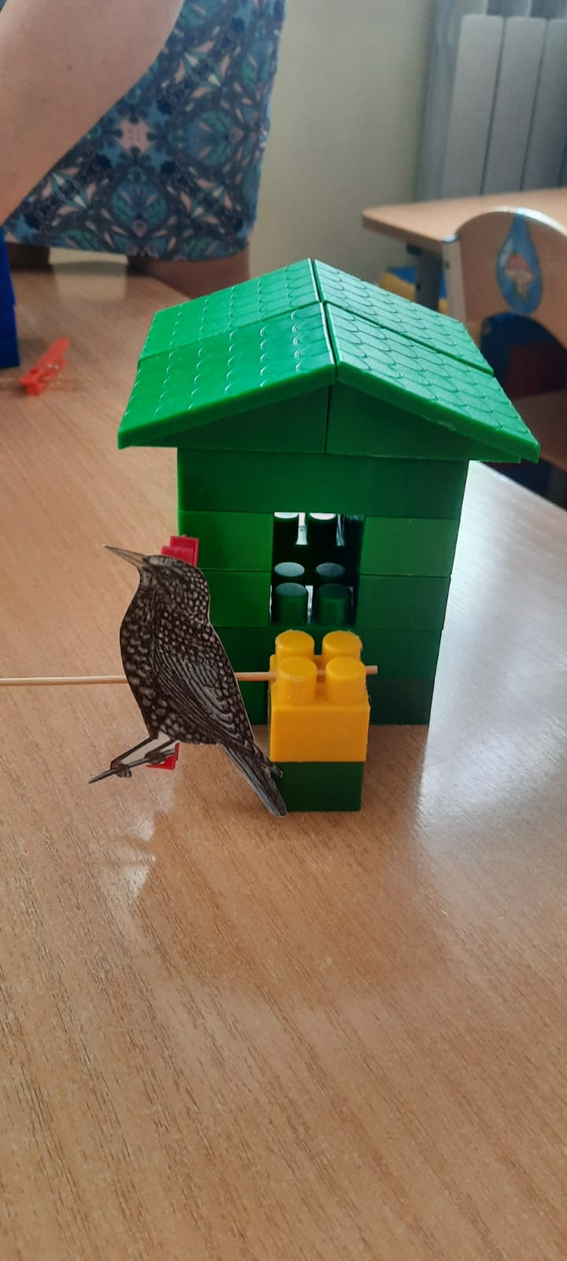
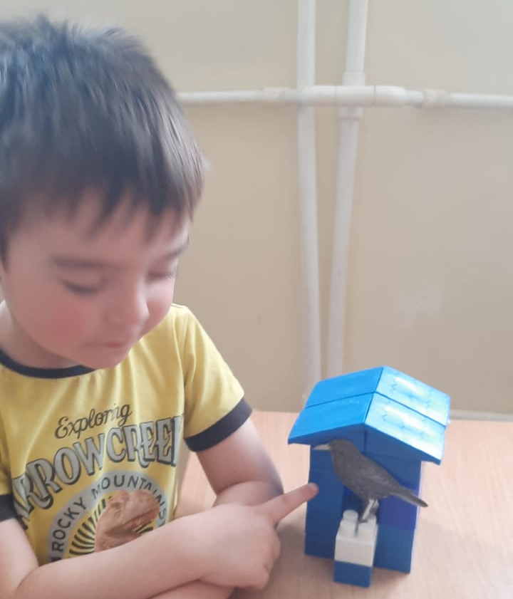

Slide 5
Спасибо за внимание!

